Slide 1
NHIỆT LIỆT CHÀO MỪNG CÁC THẦYGIÁO,
CÔ GIÁO VỀ DỰ GIỜ NGỮ VĂN LỚP 6A
Giáo viên: Nguyễn Thị Thu Hà

Slide 2

VUI CÙNG CA DAO DÂN CA
EM HÃY HÁT MỘT BÀI DÂN CA HOẶC MỘT BÀI HÁT RU

Slide 3

Tiết 23: Thực hành đọc hiểu
CA DAO VIỆT NAM

Slide 4
Tiết 23: Thực hành đọc hiểu
CA DAO VIỆT NAM
Đọc – tìm hiểu chung
1. Ca dao

Slide 5
1- Khăn thương nhớ ai,
Khăn rơi xuống đất.
Khăn thương nhớ ai,
Khăn vắt lên vai.
Khăn thương nhớ ai,
Khăn chùi nước mắt.
Đèn thương nhớ ai,
Mà đèn không tắt.
Mắt thương nhớ ai,
Mắt ngủ không yên.
Đêm qua em những lo phiền,
Lo vì một nỗi không yên một bề…
Đọc – tìm hiểu chung
1. Ca dao
- Ca dao là một hình thức thơ ca dân gian truyền thống lâu đời của dân tộc Việt Nam.
- Ca dao sử dụng nhiều thể thơ, trong đó nhiều bài viết theo thể lục bát. Mỗi bài ca dao ít nhất có hai dòng.
2- Ước gì sông rộng một gang
Bắc cầu dải yếm cho chàng sang chơi.
3- Anh đi anh nhớ quê nhà
Nhớ canh rau muống, nhớ cà dầm tương
Nhớ ao dãi nắng dầm sương
Nhớ ai tát nước bên đường hôm nao.

Slide 6
)
Thực hành đọc hiểu Ca dao Việt Nam
nhietj nqnngnng
I/ Đọc - Tìm hiểu chung:
1/ Ca dao
Phân biệt ca dao với dân ca
Ca dao
Dân ca
- Ca dao là một hình thức thơ ca dân gian truyền thống lâu đời của dân tộc Việt Nam).
- Là lời bài ca dao kết hợp nhạc và diễn xướng

Slide 7
Đọc – tìm hiểu chung
1. Ca dao
Một số chủ đề thường gặp
trong ca dao Việt Nam
- Ca dao là một hình thức thơ ca dân gian truyền thống lâu đời của dân tộc Việt Nam.
Ca dao về tình yêu quê hương, đất nước, con người
- Ca dao sử dụng nhiều thể thơ, trong đó nhiều bài viết theo thể lục bát. Mỗi bài ca dao ít nhất có hai dòng.
Ca dao về tình yêu đôi lứa
Ca dao than thân
- Ca dao thể hiện các phương diện tình cảm của con người, trong đó có tình cảm gia đình.
Ca dao châm biếm
Ca dao về tình cảm gia đình

Slide 8
I/ Đọc- Tìm hiểu chung:
1/ Ca dao
2. Văn bản
a, Đọc
THẢO LUẬN NHÓM
+ Yêu cầu:
Trả lời câu hỏi và hoàn thành vào phiếu bài tập
1.Công cha như núi ngất trời
Nghĩa mẹ như nước ở ngoài biển Đông
Núi cao biển rộng mênh mông
Cù lao chín chữ ghi lòng con ơi!
Xác định thể thơ, vần nhịp của 3 bài ca dao.
- Ba bài ca dao thuộc chủ đề nào?
-Phương thức biểu đạt
2. Con người có cố, có ông
Như cây có cội, như sông có nguồn
3. Anh em nào phải người xa
Cùng chung bác mẹ, một nhà cùng thân.
Yêu nhau như thể tay chân,
Anh em hòa thuận, hai thân vui vầy.

Slide 9
Tiết 23: Thực hành đọc hiểu Ca dao Việt Nam
I/ Đọc- Tìm hiểu chung:
1/ Ca dao
2. Văn bản
Xác định thể thơ, vần nhịp của 3 bài ca dao. | - Thể thơ: lục bát; Gieo vần chân, vần lưng VD: đông/mông/lòng, ông/sông… - Nhịp ngắt nhịp chẵn 2/2/2 hoặc 4/4
Ba bài ca dao thuộc chủ đề nào? | Chủ đề: tình cảm gia đình
Phương thức biểu đạt | Biểu cảm

Slide 10
Tiết 23: Thực hành đọc hiểu Ca dao Việt Nam
I/ Đọc- Tìm hiểu chung:
1/ Ca dao
2. Văn bản
- Thể thơ: lục bát;
Gieo vần chân, vần lưng
Nhịp ngắt nhịp chẵn 2/2/2 hoặc 4/4
- Chủ đề: tình cảm gia đình
Phương thức biểu đạt: Biểu cảm

Slide 11
Tiết 23: Thực hành đọc hiểu Ca dao Việt Nam
I. Đọc- Tìm hiểu chung:
II. Đọc- Tìm hiểu chi tiết
1. Bài ca dao 1
Công cha như núi ngất trời
Nghĩa mẹ như nước ở ngoài biển Đông
Núi cao biển rộng mênh mông
Cù lao chín chữ ghi lòng con ơi !

Slide 12
PHIẾU HỌC TẬP 1
Đọc bài ca dao 1 và trả lời các câu hỏi sau:
1. Bài ca dao là lời của ai nói với ai? Nói về điều gì?
2. Em hiểu thế nào là công cha, nghĩa mẹ? | ………………………………………………
3. Em hiểu gì về hình ảnh núi ngất trời và nước ở ngoài biển Đông? | ………………………………………………………………………………………………
4. Bài ca dao đã sử dụng biện pháp nghệ thuật nào? Tìm và chỉ rõ tác dụng của các biện pháp nghệ thuật đó? | ………………………………………………………………………………………………
5. Em hiểu cù lao chín chữ như thế nào? Câu cuối muốn nhắn nhủ với chúng ta điều gì? | ……………………………………………………………
6. Bản thân em đã làm gì để đền đáp công ơn của cha mẹ? | ………………………………………………………………………………………………

Slide 13
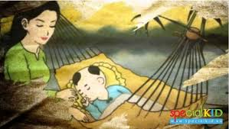
Tiết 23: Thực hành đọc hiểu Ca dao Việt Nam
II. TÌM HIỂU CHI TIẾT
I. Đọc- Tìm hiểu chung:
II. Đọc- Tìm hiểu chi tiết
1. Bài ca dao 1
Công cha như núi ngất trời
Nghĩa mẹ như nước ở ngoài biển Đông
Núi cao biển rộng mênh mông
Cù lao chín chữ ghi lòng con ơi !
- Là lời người mẹ ru con, nói với con về
công lao của cha mẹ đối với con cái: “con ơi”

Slide 14
Bài 1 :
Công cha như núi ngất trời
Nghĩa mẹ như nước ở ngoài biển Đông
Núi cao biển rộng mênh mông
Cù lao chín chữ ghi lòng con ơi !
- Công cha, nghĩa mẹ là công sinh thành
và giáo dưỡng của cha mẹ.
*2 câu đầu: so sánh
“công cha” – “núi ngất trời ” núi rất cao
Cha là chỗ dựa vững chắc
“nghĩa mẹ” – “nước biển Đông” nhiều không đong đếm
được dịu dàng, ăm ắp như lòng mẹ
-> Hình ảnh so sánh cụ thể, phù hợp: lấy cái to lớn mênh mông, vô tận, vĩnh hằng của thiên nhiên gợi công lao của cha mẹ là to lớn không gì có thể sánh bằng
Hình dung cụ thể, sâu sắc hơn về công lao to lớn của cha mẹ
* câu 3
- “Núi”, “biển”: điệp từ + từ láy “mênh mông”
Nhấn mạnh đức hi sinh, sự gian lao vất vả của cha mẹ với con cái
=> Ba câu đầu: khẳng định và ca ngợi công lao to lớn của cha mẹ đối với con cái

Slide 15
- Câu cuối: “Cù lao chín chữ ghi lòng con ơi”
Thành ngữ nhấn mạnh công ơn cha mẹ
Nhắc nhở thái độ và hành động của con cái đền đáp công ơn ấy
Chín chữ cù lao: Sinh - Cúc - Phủ - Súc - Trưởng - Dục - Cố - Phục - Phúc.
Ý nghĩa của 9 chín chữ này là nói lên công lao khó nhọc của cha mẹ đã hy sinh chăm sóc, nuôi dưỡng con cái nên người.
=> Khuyên dạy con cái phải ghi nhớ, biết ơn công lao to lớn của cha mẹ
Ý nghĩa: bài ca dao đã khẳng định công lao sinh thành, dưỡng dục to lớn của cha mẹ đối với con cái và nhắc nhở bổn phận, trách nhiệm của con cái là báo đền chữ hiếu đối với cha mẹ

Slide 16
Tiết 23: Thực hành đọc hiểu Ca dao Việt Nam
II. TÌM HIỂU CHI TIẾT
I. Đọc- Tìm hiểu chung:
II. Đọc- Tìm hiểu chi tiết
1. Bài ca dao 1
- Là lời của mẹ nói với con về công cha, nghĩa cha mẹ
Hình thức: lời ru (gần gũi, thiêng liêng)
Nghệ thuật: so sánh, điệp ngữ, từ láy
-> Ca ngợi công lao to lớn của cha mẹ đối với con cái và nhắc nhở con cái về bổn phận làm con, luôn biết ơn và phụng dưỡng cha mẹ.

Slide 17
Những bài ca dao có nội dung tương tự
- Nuôi con mẹ héo vóc hình
Cạn bầu sữa ngọt mà tình không vơi.
- Lên non mới biết non cao
Nuôi con mới biết công lao mẫu từ.
- Ngày nào em bé cỏn con
Bây giờ em đã lớn khôn thế này.
Cơm cha, áo mẹ, chữ thầy
Nghĩ sao cho bõ những ngày ước ao.
Ơn cha nặng lắm ai ơi
Nghĩa mẹ bằng trời chin tháng cưu mang
…

Slide 18
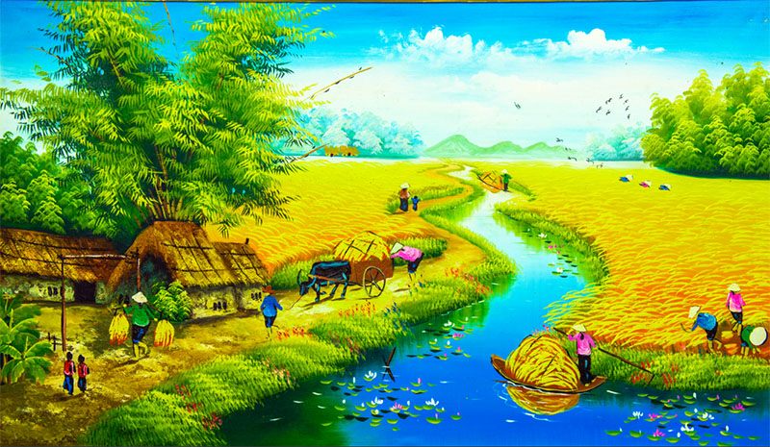
Đọc bài ca dao 2 và trả lời các câu hỏi sau:
1. Bài ca dao là lời của ai nói với ai? Nói về điều gì? | …………………………………………………………………………………………………………………………
2. Từ có xuất hiện mấy lần trong văn bản? Điệp ngữ có mang hiệu quả nghệ thuật như thế nào? | ………………………………………………………………………………………………………………………………………………………………………………………
3. Em hiểu gì về hình ảnh cây có cội, sông có nguồn? | …………………………………………………………………………………………………………………………
4. Chỉ ra và nêu tác dụng của hình ảnh so sánh xuất hiện trong bài ca dao. | ………………………………………………………………………………………………………………………………………………………………………………………
5. Bài ca dao muốn nhắn nhủ với chúng ta điều gì? | ………………………………………………………………………………………………………………………………………………………………………………………
2. Bài ca dao số 2
PHIẾU HỌC TẬP 2

Slide 19
PHIẾU HỌC TẬP 2
Đọc bài ca dao 2 và trả lời các câu hỏi sau:
Bài ca dao là lời của ai nói với ai? Nói về điều gì?
2. Từ có xuất hiện mấy lần trong văn bản? Việc lặp lại từ có mang lại hiệu quả nghệ thuật như thế nào?
3. Chỉ ra và nêu tác dụng của hình ảnh so sánh xuất hiện trong bài ca dao.
4. Bài ca dao muốn nhắn nhủ với chúng ta điều gì?
Đây có thể là lời của ông bà, cha mẹ nói với con cháu, cũng có thể là lời tâm sự của mọi người với nhau. Bài ca dao nói về tình cảm đối với tổ tiên, nguồn cội.
Chữ "có" được điệp lại bốn lần tạo nhịp điệu cho bài thơ và khẳng định một chân lí, một sự thật hiển nhiên rằng mọi người, mọi vật đều có nguồn gốc.
Cây thì có cội có gốc, sông thì có nguồn. Nhờ có gốc bền rễ sâu mà cành lá mới xanh tươi, đơm hoa kết trái. Nhờ có nguồn mà sông mới có nước không bao giờ cạn. Con người cũng vậy, phải "có cố, có ông", có tổ tiên, ông bà mới có cha mẹ, con cháu. => Hình ảnh so sánh giúp cho ý thơ trở nên giản dị, dễ hiểu.
Con cháu phải biết ghi nhớ công ơn của tổ tiên, ông bà; phải thủy chung, không được vong ơn bội nghĩa

Slide 20
2. Bài ca dao số 2
Biện pháp tu từ so sánh:
  Cây – cội
  Sông - nguồn
  - Điệp từ: có
  → Nhấn mạnh con người có cội nguồn. Đ
  - Lời của ông bà, cha mẹ nói với con cháu, khẳng định con người có nguồn gốc, tổ tiên sinh thành, nhắn nhủ con cháu về lòng biết ơn, nhớ về tổ tiên.
  ều có cội nguồn

Slide 21
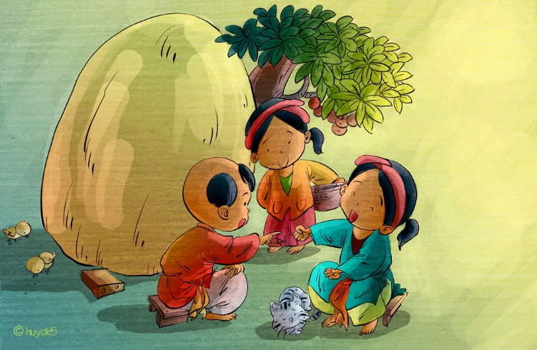
3. Bài ca dao số 3
PHIẾU HỌC TẬP 3
Đọc bài ca dao 3 và trả lời các câu hỏi sau:
1. Bài ca dao là lời của ai nói với ai? Nói về điều gì? | …………………………………………………………………………………………………………………………
2. Từ có xuất hiện mấy lần trong văn bản? Điệp ngữ cùng mang hiệu quả nghệ thuật như thế nào? | ………………………………………………………………………………………………………………………………………………………………………………………
3. Tình cảm anh em trong một gia đình được diễn tả qua những chi tiết, hình ảnh nào? | ………………………………………………………………………………………………………………………………………………………………………………………
4. Chỉ ra và nêu tác dụng của biện pháp nghệ thuật được sử dụng trong bài ca dao. | ………………………………………………………………………………………………………………………………………………………………………………………
5. Bài ca dao muốn nhắn nhủ với chúng ta điều gì? | …………………………………………………………………………………………………………………………

Slide 22
PHIẾU HỌC TẬP 3
Đọc bài ca dao 3 và trả lời các câu hỏi sau:
1. Bài ca dao là lời của ai nói với ai? Nói về điều gì?
2. Có người cho rằng “người xa” là người ở xa, ý kiến của em như thế nào?
3. Chỉ ra và nêu tác dụng của biện pháp nghệ thuật được sử dụng trong bài ca dao.
4. Bài ca dao muốn nhắn nhủ với chúng ta điều gì?
Đây có thể là lời của ông bà, cha mẹ nói với con cháu, cũng có thể là lời tâm sự của anh em với nhau. Bài ca dao nói về tình cảm anh em trong gia đình.
Người xa ở đây được hiểu là người ngoài.
- Điệp từ " Cùng" nhấn mạnh sự gắn bó về nguồn gốc máu mủ, ruột thịt.
- So sánh " Tình cảm anh em - tay chân " biểu thị sự gần gũi ko thể tách rời.
Anh em một nhà cùng do cha mẹ sinh ra vậy nên phải sống hoà thuận, yêu thương gắn bó, đoàn kết tương thân, tương ái với nhau để cha mẹ được an tâm và vui lòng.

Slide 23
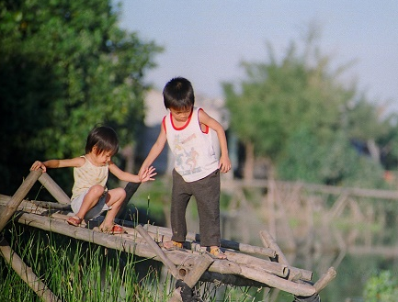




3. Bài ca dao số 3
Biện pháp tu từ so sánh: Yêu nhau như thể tay chân. → Tình cảm gắn bó thiêng liêng, không thể tách rời của tình anh em.
Lời của ông bà, cha mẹ nói với con cháu, bài ca dao là tiếng hát về tình cảm gắn bó máu thịt của anh em trong gia đình.

Slide 24
III. Tổng kết:
+ Em cảm nhận được vẻ đẹp cao quý nào trong đời sống tinh thần của dân tộc ta qua 3 bài ca dao?
+ Khái quát những nét đặc sắc nghệ thuật trong 3 bài ca dao? (thể thơ, âm điệu, biện pháp tu từ)
+Tìm và ghi lại các bài ca dao khác cũng viết về chủ đề tình cảm gia đình.

Slide 25
III. Tổng kết
Tình cảm đối với ông bà, cha mẹ, anh em và tình cảm của ông bà, cha mẹ đối với con cháu luôn là những tình cảm sâu nặng thiêng liêng nhất trong đời sống mỗi con người.
Nội
dung
Nghệ
thuật
- Thể thơ lục bát, nhịp điệu sâu lắng, tình cảm
- Âm điệu tha thiết.
- Các biện pháp tu từ: so sánh, ẩn dụ

Slide 26

LUYỆN TẬP
Em thích bài ca dao nào nhất? Vì sao?

Slide 27
- Lên non mới biết non cao
Nuôi con mới biết công lao mẹ hiền
Ngày nào em còn bé con
Bây giờ em đã lớn khôn thế này
Cơm cha, nghĩa mẹ, chữ thầy
Nghĩ sao cho bõ những ngày ước ao
- Tu đâu cho bằng tu nhà,
Thờ cha kính mẹ, mới là chân tu.
- Ngó lên nuột lạt mái nhà
Bao nhiêu nuột lạt nhớ ông bà bấy nhiêu
Anh em như thể tay chân
Rách lành đùm bọc, dở hay đỡ đần
- Khôn ngoan đối đáp người ngoài
Gà cùng một mẹ chớ hoài đá nhau

Slide 28

LUYỆN TẬP
Em hãy viết đoạn văn khoảng 7 câu nêu cảm nhận của em về bài ca dao mà em yêu thích nhất.

Slide 29
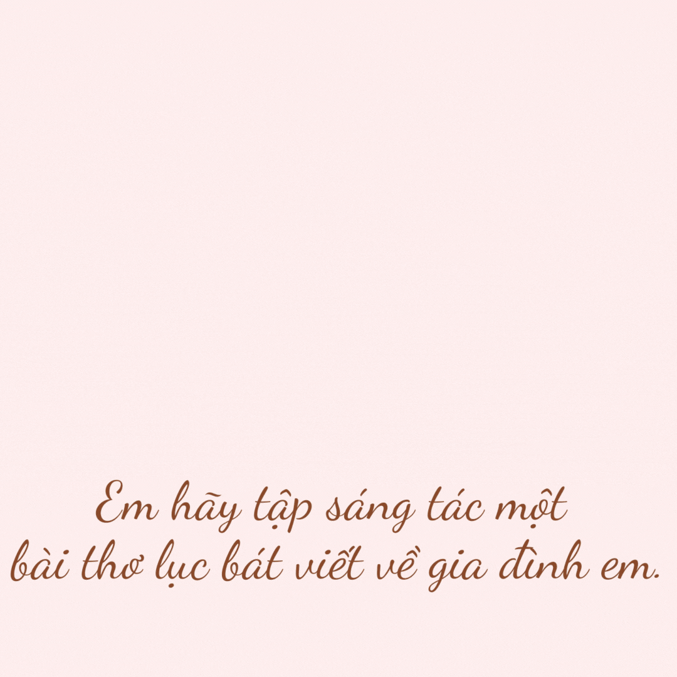

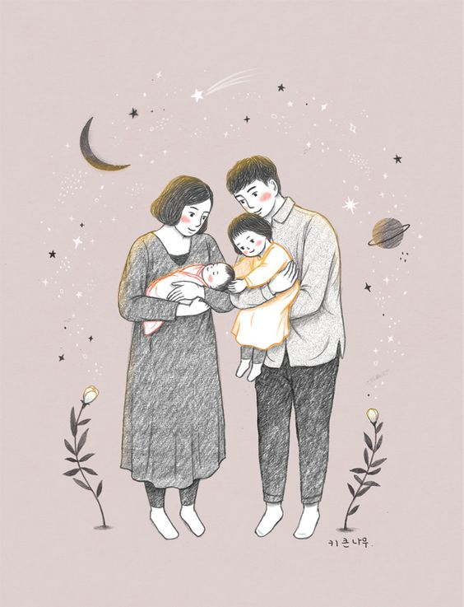
Vận dụng

Slide 30
HƯỚNG DẪN VỀ NHÀ
Học thuộc các bài ca dao
Vẽ tranh về bài ca dao 1

Slide 31



Xin ch©n thµnh c¶m ¬n !

